Slide 1
Classification Part 01
Machine Learning

Slide 2
Jenis-jenis Metode Machine Learning
Supervised Learning (Ada kelas pada data)
Classification (Klasifikasi)
Regression (Regresi)
Unsupervised Learning (Tidak ada kelas pada data)
Clustering (Klasterisasi)

Slide 3
Klasifikasi?
Melakukan pengelompokan data berdasarkan atribut-atribut dan labelnya.
Melakukan klasifikasi terhadap kelas kategorikal (diskrit atau nominal)

Slide 4
Penerapan Klasifikasi
Persetujuan Kredit/Pinjaman
Diagnosis medis : Kanker, Covid-19
Deteksi penipuan
Email spam/tidak
dll

Slide 5
Proses Klasifikasi
Data
Data dibagi 2 Jenis : Data Training dan Data Testing (Proporsi berdasarkan kondisi data. Umumnya 80:20 atau 70:30)
Data Training digunakan untuk membangun model.
Data training dilakukan fitting/training menggunakan algoritma tertentu. Proses fitting akan menghasilkan model.
Data Testing digunakan untuk mengevaluasi model yang dihasilkan.
dibagi
Data Testing
Data Training
Fitting/Training menggunakan algoritma
Model
Evaluasi
Hasil

Slide 6
Decision Tree
Metode Klasifikasi berbentuk pohon.
Setiap daunnya menunjukkan keputusan/hasil klasifikasi berdasarkan pohon yang terbentuk.

Slide 7
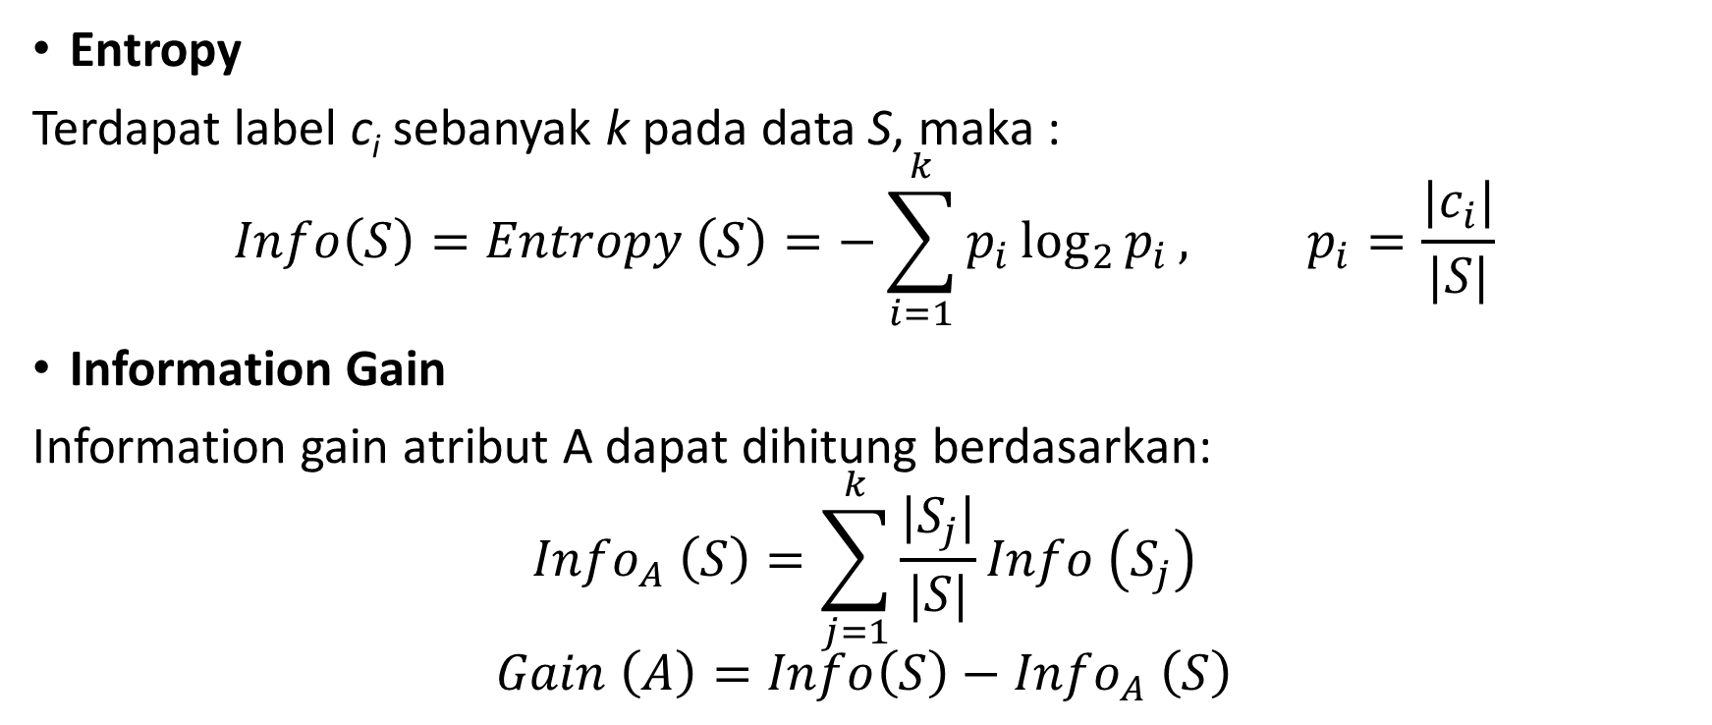
Decision Tree

Slide 8
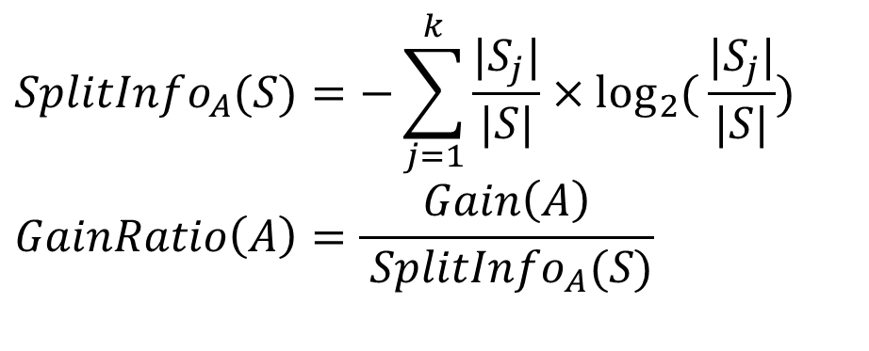
Decision Tree
Gain Ratio
Digunakan pada C4.5 (menggunakan gain ration untuk mengatasi masalah normalization pada information gain)

Slide 9
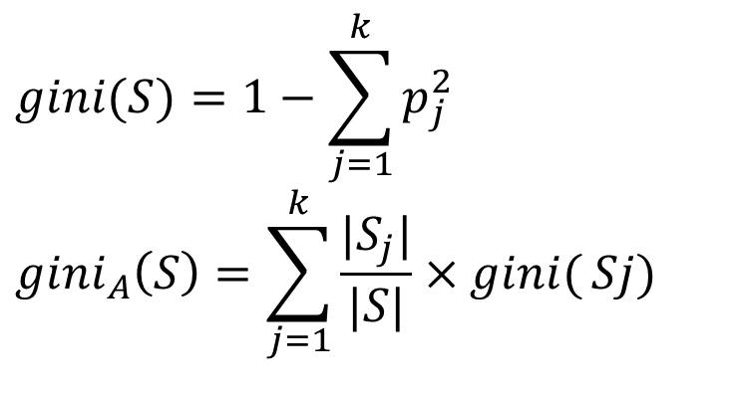
Decision Tree
Gini Index
Gini index digunakan pada CART
Jika terdapat data S yang terdiri dari k class, gini index didefinisikan:

Slide 10

Chi Square
Uji Chi square dapat digunakan untuk menguji :
Uji Ⅹ² untuk ada tidaknya hubungan antara dua variabel (Independency test).
Uji Ⅹ² untuk homogenitas antar- sub kelompok (Homogenity test).
Uji Ⅹ² untuk Bentuk Distribusi (Goodness of Fit)
Formula Chi square :
Dimana,
Oi= banyaknya kasus yang diamati dalam kategori ke-i
Ei= kasus yang diharapkan dalam kategori ke-i dibawah H0= ∑ki=1= notasi sigma yang menunjukkan penjumlahan untuk semua kategori (k)
dimana Ei = N/k ; N=∑NiOi

Slide 11
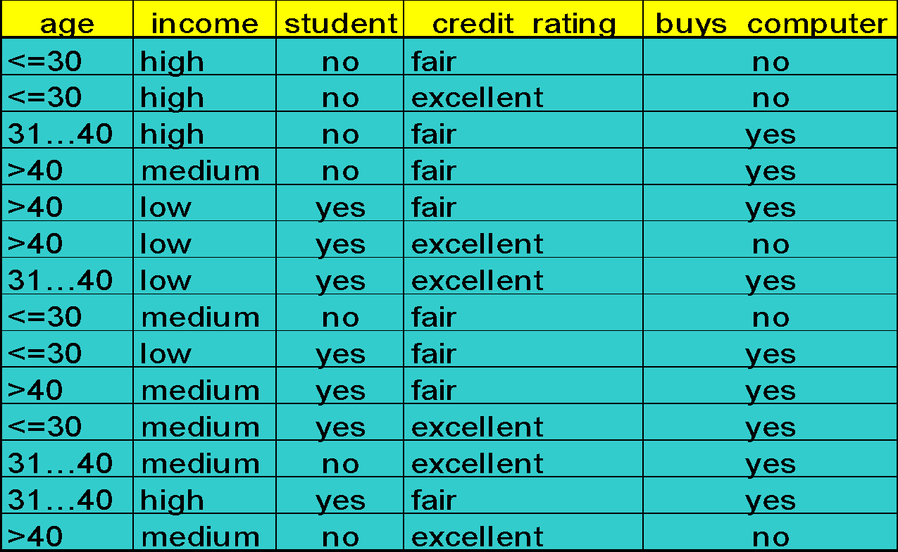
Decision Tree: ID3
Data Pembelian komputer

Slide 12
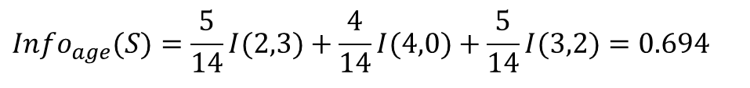
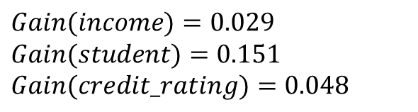
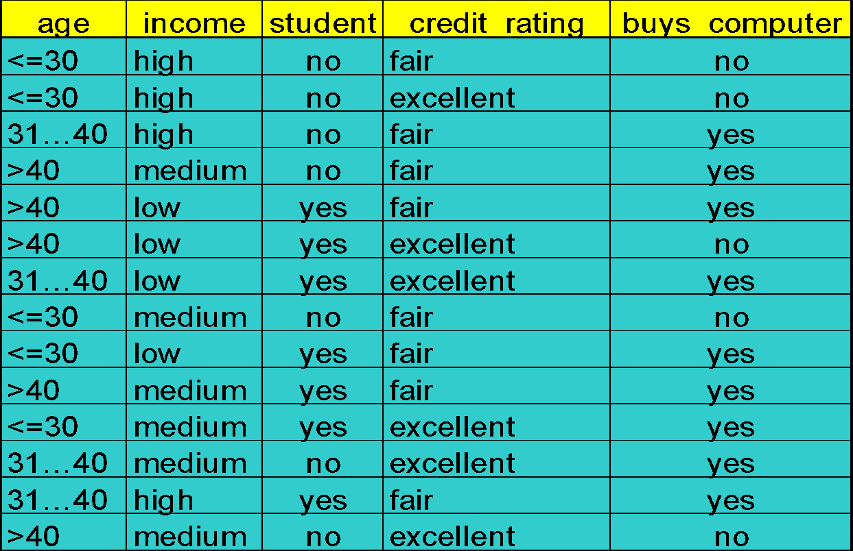
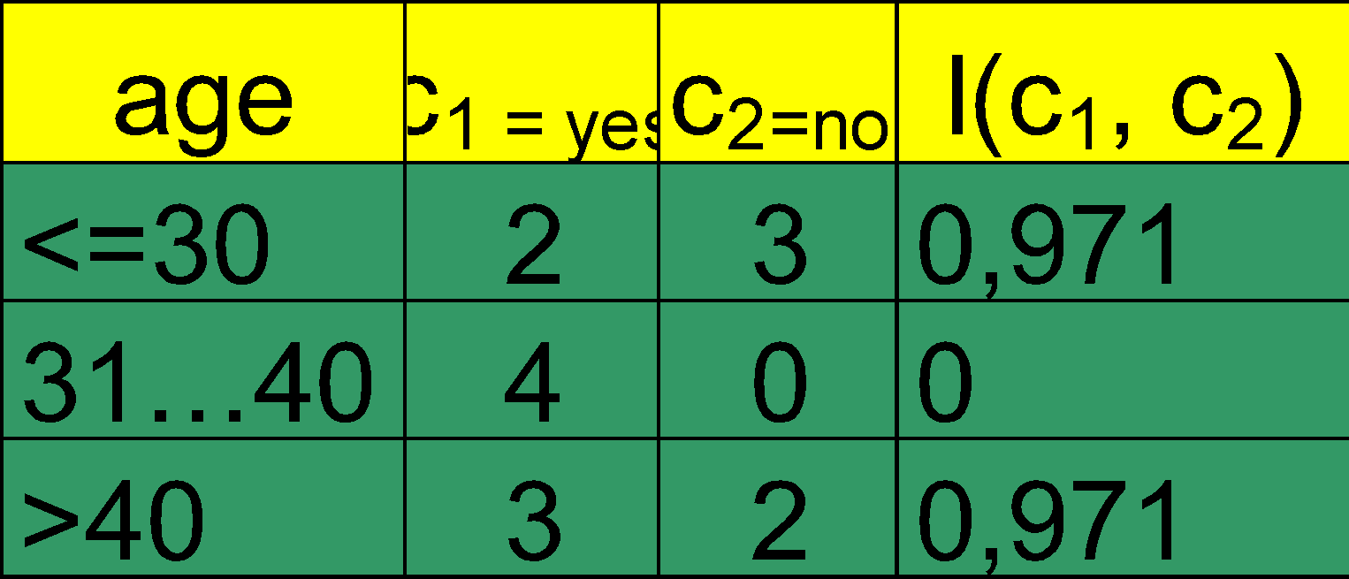
Decision Tree: ID3
Class c₁: buys_computer = “yes”
Class c₂: buys_computer = “no”
Dengan cara yang sama, didapatkan:

Slide 13
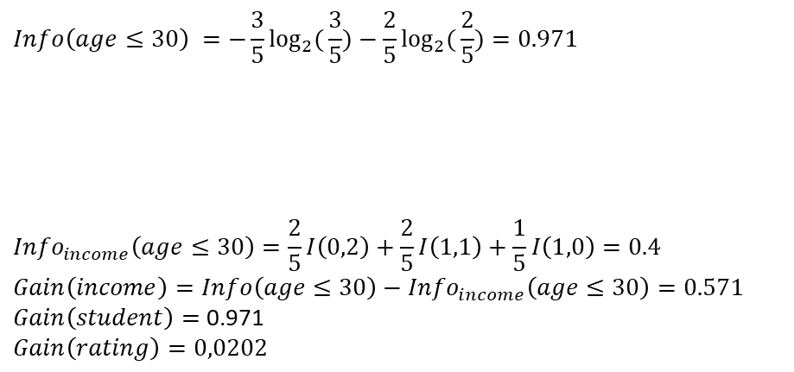
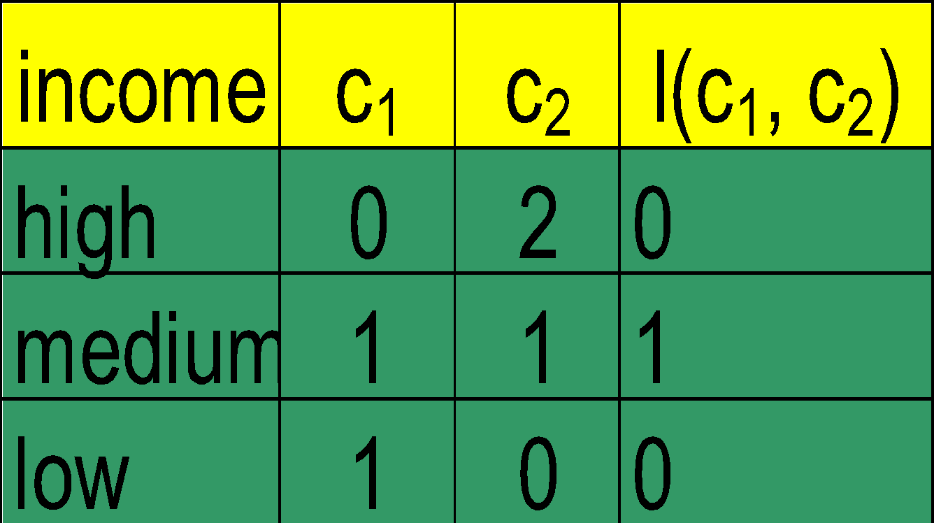
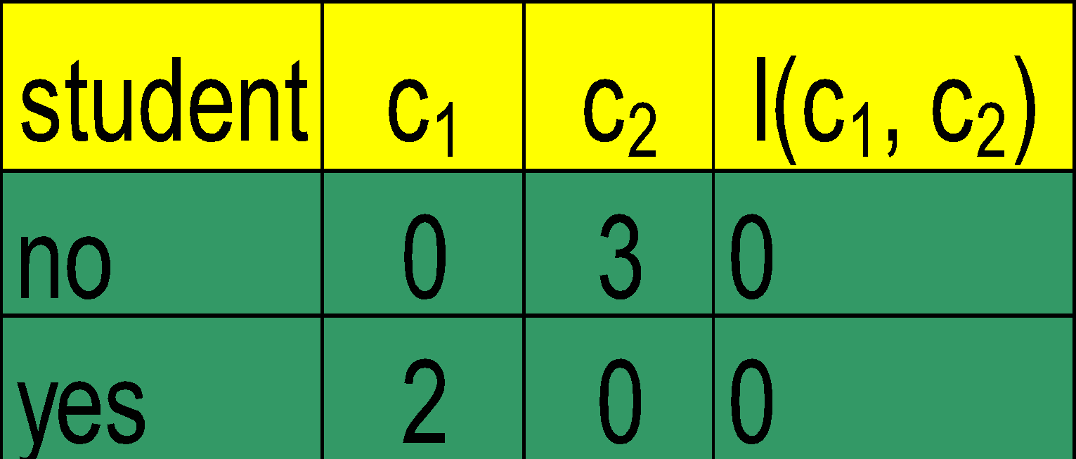
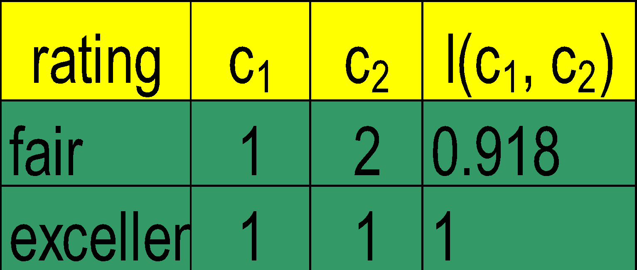
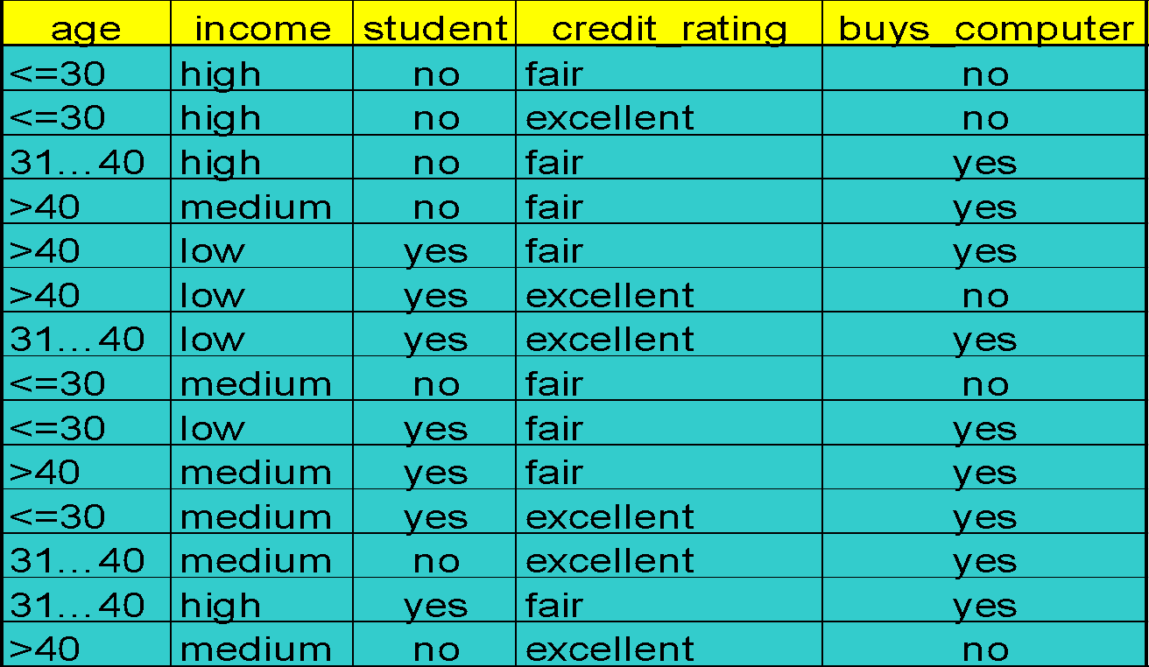
Decision Tree: ID3
Information gain terbesar akan menjadi root.
age?
<=30
Hitung Kembali Entropy dan Gain setiap daun.
Pertama, age<=30
overcast
>40
31..40
Terdapat:
2 class “yes”
3 class “no”
Terdapat:
4 class “yes”
0 class “no”
Terdapat:
3 class “yes”
2 class “no”

Slide 14
Decision Tree: ID3
Information gain terbesar pada age <=30 adalah student. Jadi, student menjadi daun pada age<=30.
age?
<=30
overcast
>40
Kedua, age 31..40
Pada age 31..40, semua hasilnya yes. Jadi, daunnya langsung “yes”
Ketiga, age >40
(hitung entropy dan information gain seperti pada age<=30)
31..40
student?
yes
Terdapat:
3 class “yes”
2 class “no”
no
yes
no
yes

Slide 15

Decision Tree: ID3
Information gain terbesar pada age >40 adalah credit rating. Jadi, credit rating menjadi daun pada age>40.
Maka, ini merupakan hasil pohon dari data pembelian komputer
age?
<=30
overcast
>40
31..40
student?
yes
credit rating?
no
yes
excellent
fair
no
yes
no
yes

